Slide 1
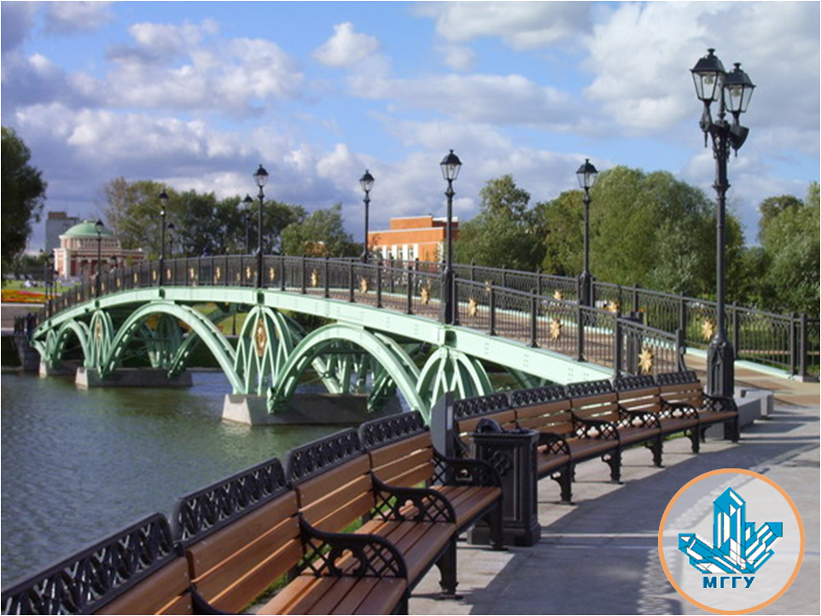
РАЗРАБОТКА СИСТЕМЫ ПРИНУДИТЕЛЬНОЙ АЭРАЦИИ РЕК МЕГАПОЛИСОВ
Авторы: Ю.В. Кириченко, проф., д.т.н.;
Е.А. Пантюхина, асп.каф. Геологии;
Д.Э.Васильева, ст. 2го курса;
С.Ю. Раянова, ст. 2го курса.

Slide 2
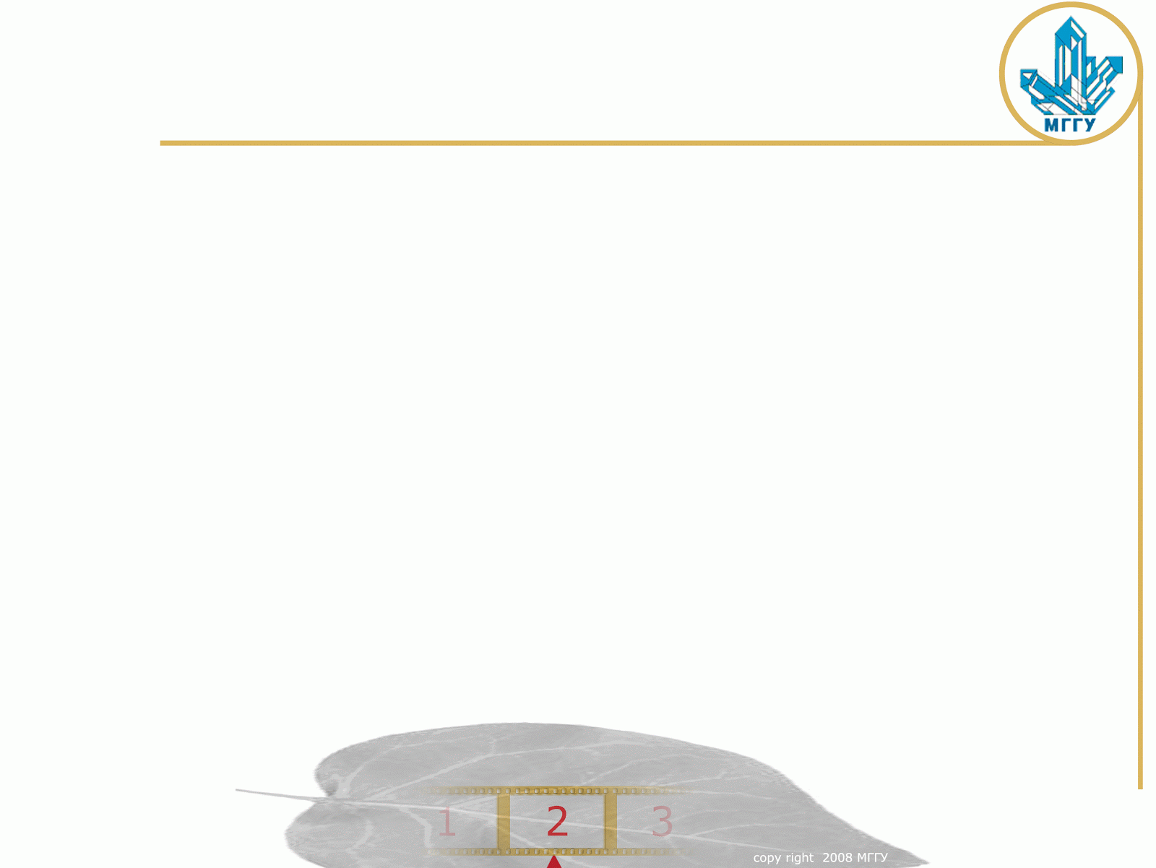
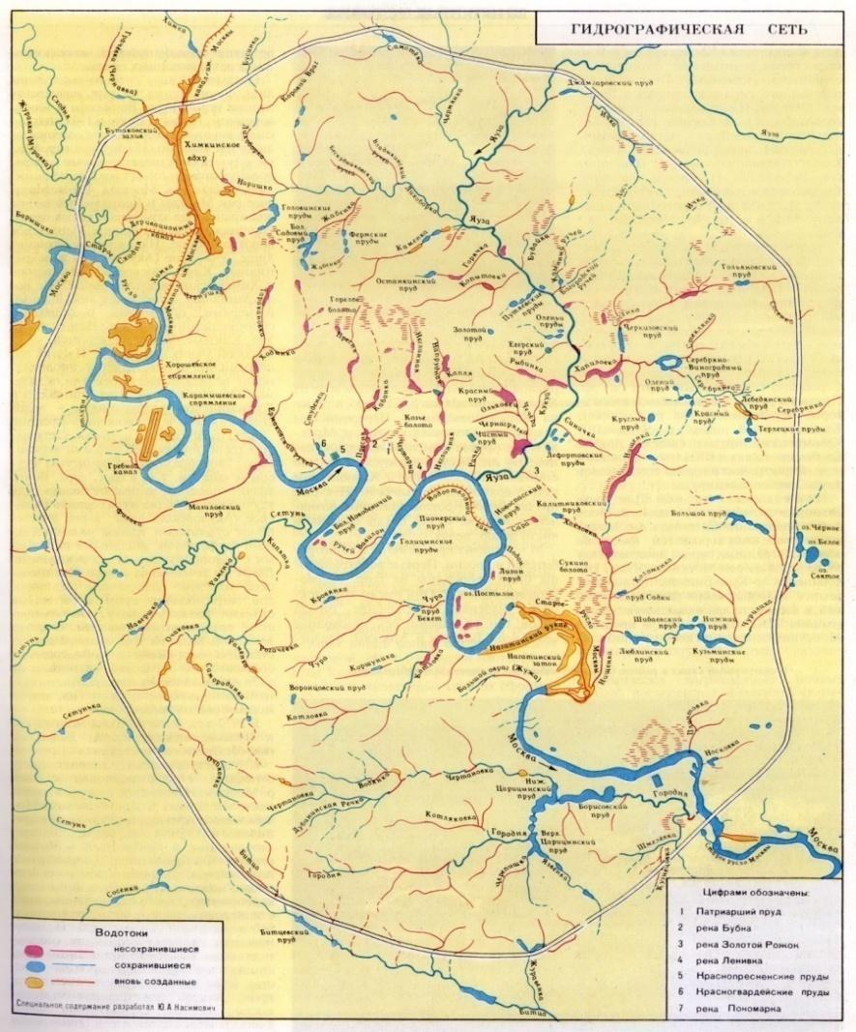
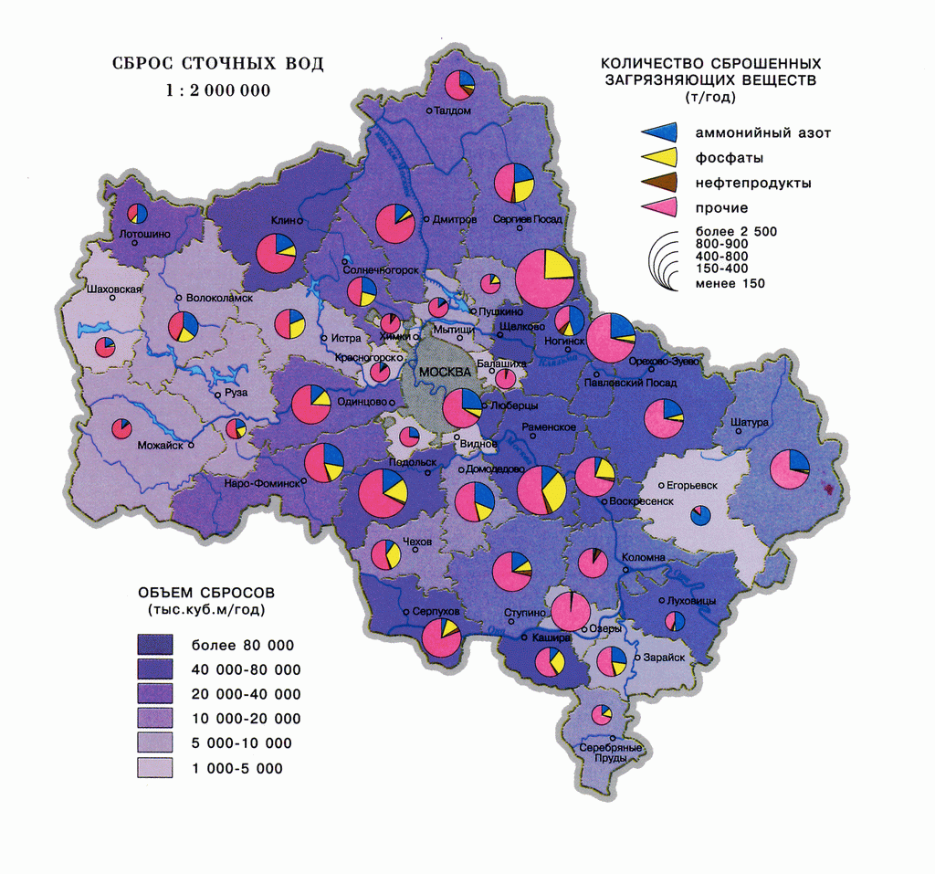
Состояние поверхностной гидросети г. Москвы

Slide 3

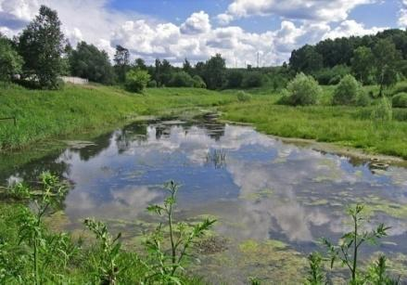
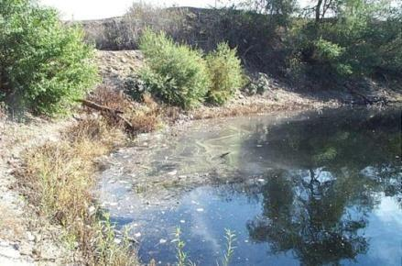
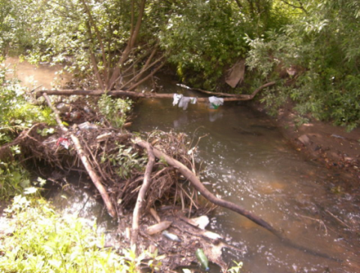
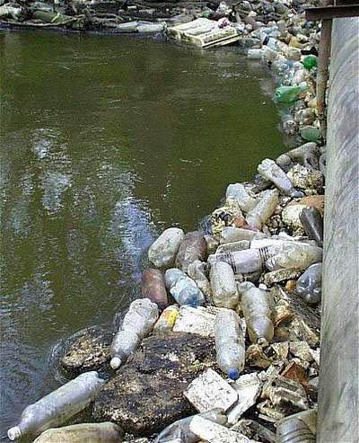
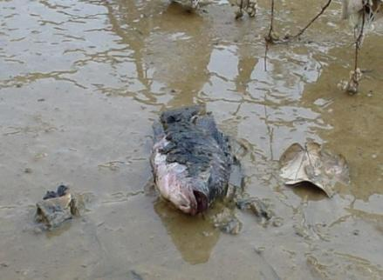
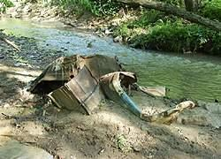
Состояние поверхностной гидросети г. Москвы
Название водотока | Куда впадает | Протяженность, км | Длина в пределах Москвы, км | Площадь бассейна | Класс по техногенной трансформации | загрязненность
р. Москва | р. Ока | 502 | 80 |  |  | загрязненная
р. Городня | р. Москва | 16 |  | 100 | II | загрязненная
р. Пресня | р. Москва | 4,5 |  |  | IV | загрязненная
р Котловкка | р. Москва | 7,5 |  | 20 | II | грязная
р. Сетунь | р. Москва | 38 | 20 | 190 | I | загрязненная
р. Сходня | р. Москва | 47 | 7,2 | 17,2 | I | загрязненная
р. Химка | р. Москва | 18 | 7 |  | I | загрязненная
р Чертановка | р.Городня | 12 | 10,3 | 20 | II | Нормативно-чистая
р. Коршуниха | р. Котловка | 3,5 |  | 4,2 | II | загрязненная
р. Ичка | р.Яуза | 12 | 8,2 | 21,6 | I | загрязненная
Р. Битца | р.Пахра | 24 | 6 | 100 | I | загрязненная, в истоке – нормативно-чистая

Slide 4

Цель работы
Целью работы является определение основных критериев деградации поверхностной гидросферы на основе учета природных и техногенных факторов, негативно влияющих на водосток и прибрежные территории, разработка и внедрение технологий для восстановления природной составляющей поверхностносной гидросети города Москвы, в том числе принудительной аэрации городских рек, что позволит улучшить условия жизни речной биоты, а как следствие, повысится их самовосстановительная и самоочищающая способности.

Slide 5

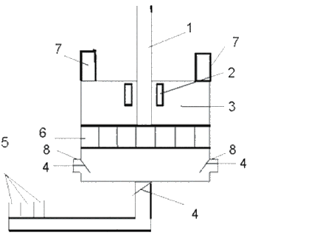
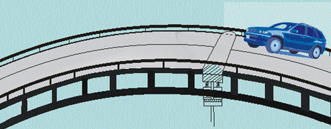
Принудительная аэрация рек
Схема установки по принудительной
аэрации
1-шток; 2- уплотнитель; 3-цилиндрическая
камера; 4 – клапаны; 5 – выпуски;
6 – поршень; 7 – крепление к мосту;
8 – забор воздуха
Автомобильные мосты

Slide 6

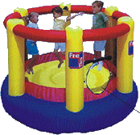
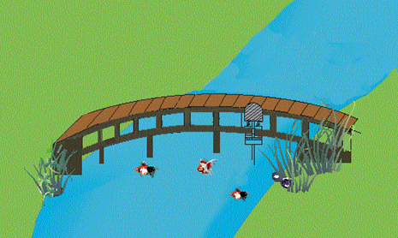

Принудительная аэрация рек
Детские площадки
Пешеходные мосты
Установка для принудительной аэрации

Slide 7

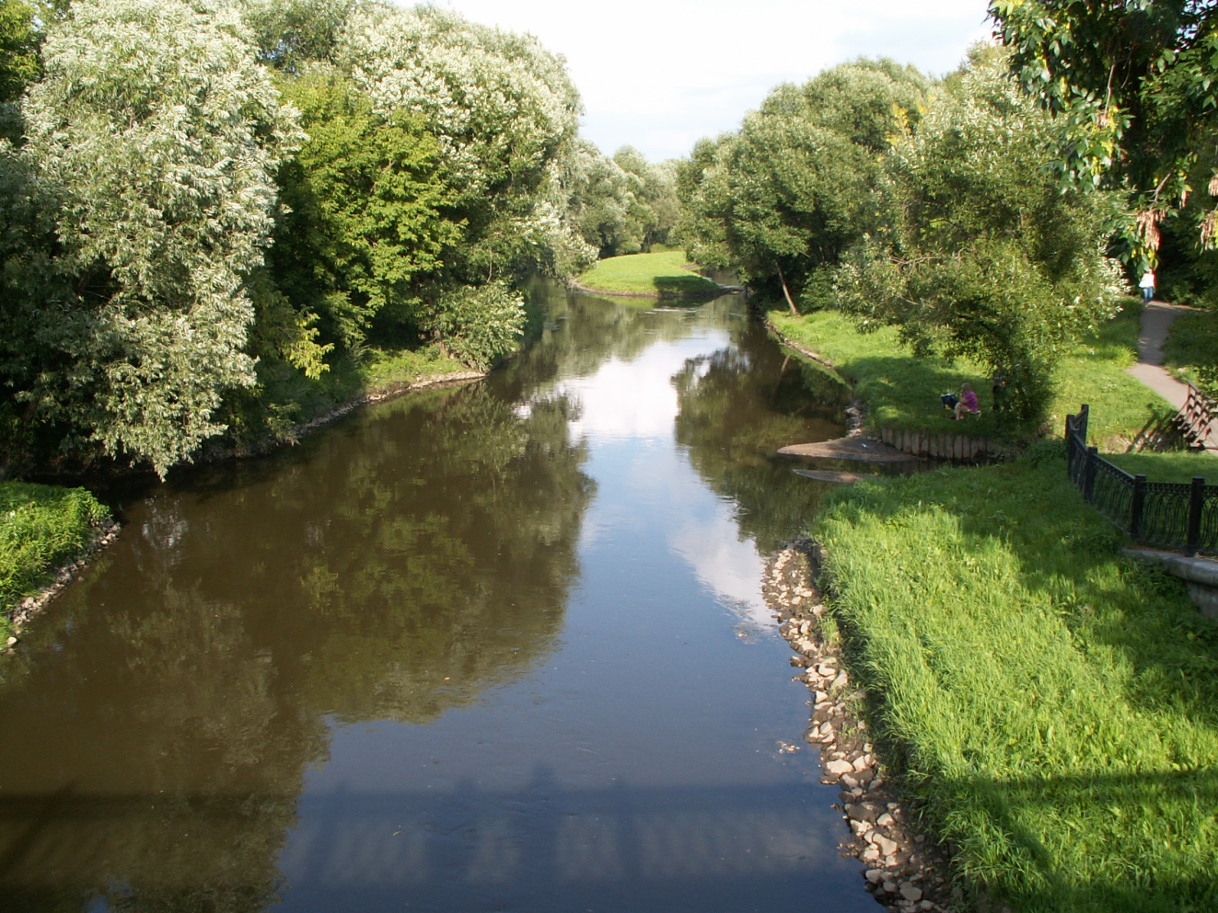
Восстановленные реки
Реализация предложенных способов восстановления водных объектов городов позволяет не только возродить реки и пруды но и организовать на прибрежных территориях рекреационные зоны.

Slide 8
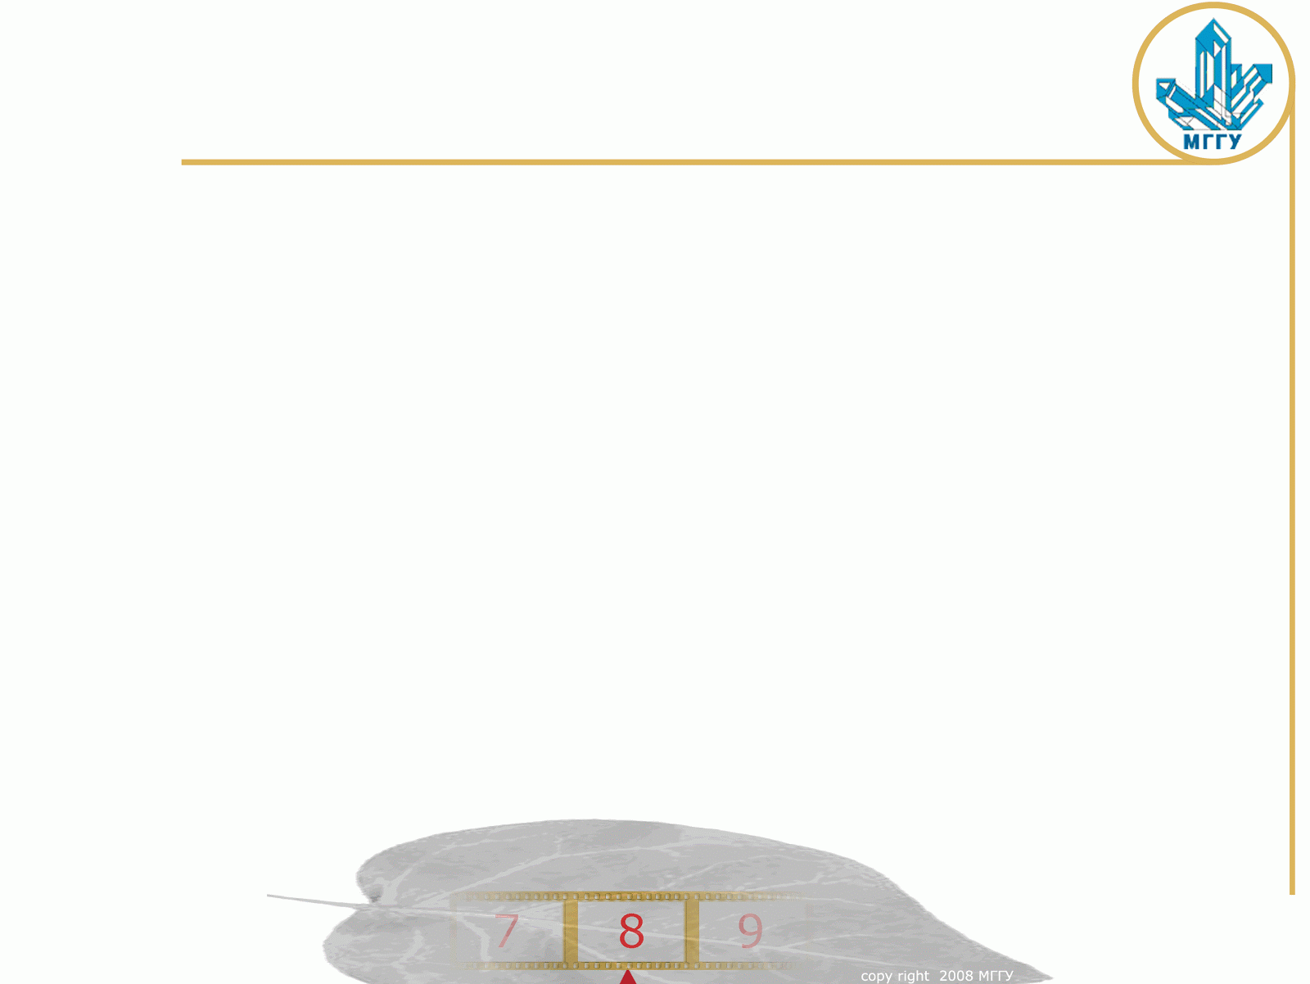
Спасибо за внимание

